Slide 1
МУНИЦИПАЛЬНОЕ БЮДЖЕТНОЕ ДОШКОЛЬНОЕ ОБРАЗОВАТЕЛЬНОЕ УЧРЕЖДЕНИЕ
ДЕТСКИЙ САД «ОЛЕНЕНОК», ЯНАО, п. ТАЗОВСКИЙ
словоизменение
Составила презентацию
Шереметьева Елена Борисовна
учитель -логопед
МБДОУ д/с «Олененок»,
п.Тазовский,2022г.

Slide 2
Существительные В
Косвенных Падежах
Без предлогов

Slide 3
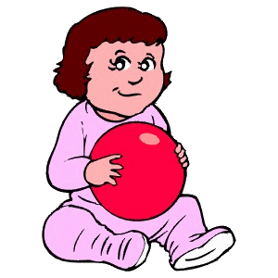
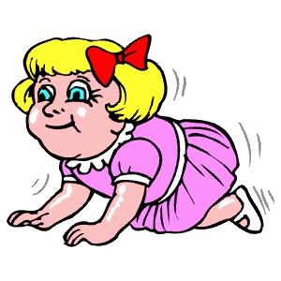
Родительный у девочки нет чего?

Slide 4
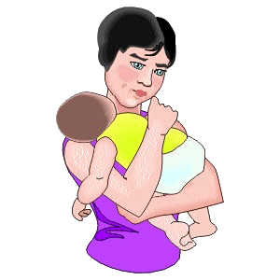
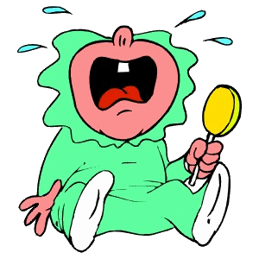
Родительный у малыша нет кого?

Slide 5
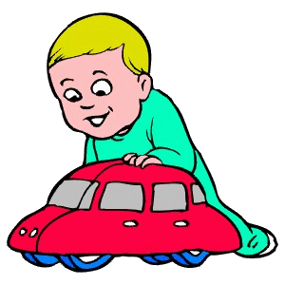
Дательный Мальчик рад чему?

Slide 6
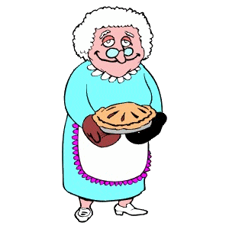
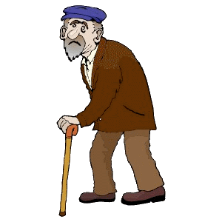
Дательный Бабушка испекла пирог кому?

Slide 7
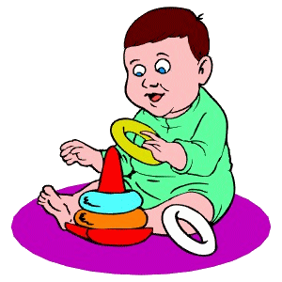
Винительный мальчик собирает что?

Slide 8
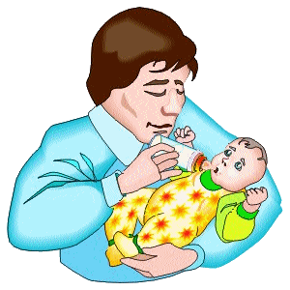
винительный папа кормит кого?

Slide 9
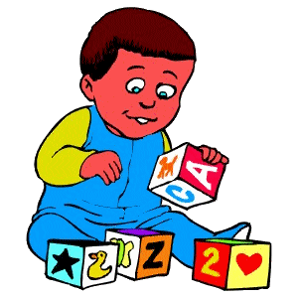
Творительный мальчик играет чем?

Slide 10
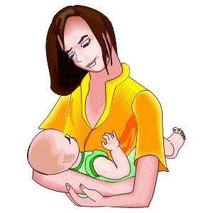
Творительный мама любуется кем?

Slide 11
МОЛОДЕЦ!!!
Учитель-логопед Шереметьева Елена Борисовна

